Slide 1

Муниципальное бюджетное образовательное учреждение «Средняя школа №13 г. Евпатории Республики Крым»
Доклад
на тему: «Анализ итогов проведения I этапа Республиканского конкурса-защиты научно-исследовательских работ Малой академии наук «Искатель» »

Slide 2
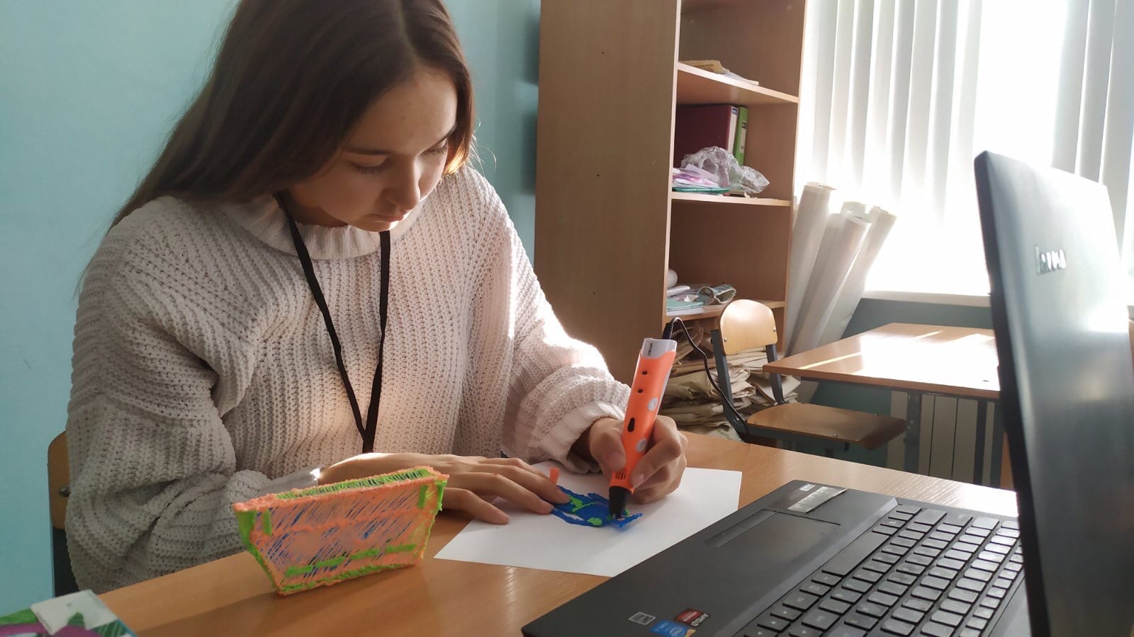

Республиканский конкурс 3D технологий
Номинация : «Объемное рисование-художественное творчество»

Slide 3
Участие в «Большом этнографическом диктанте 2020»
Международный конкурс литературных туристических маршрутов и авторских экскурсий,
связанных с жизнью и творчеством писателей и поэтов
Всероссийский экономический диктант

Slide 4

ДИСТАНЦИОННЫЙ КРЫМСКИЙ ФОРУМ ТАЛАНТЛИВЫХ И ОДАРЕННЫХ ДЕТЕЙ «СТАРТ-АП ОНЛАЙН#1»
ГОСУДАРСТВЕННОЕ БЮДЖЕТНОЕ ОБРАЗОВАТЕЛЬНОЕ УЧРЕЖДЕНИЕ
ДОПОЛНИТЕЛЬНОГО ОБРАЗОВАНИЯ РЕСПУБЛИКИ КРЫМ
№ п/п | ФИО участника (полностью) | Направление | Общеобразовательное учреждение (по Уставу)
1. | Мамаенко Илья Александрович | Информационные технологии (IT) | Муниципальное бюджетное общеобразовательное учреждение «Гимназия №8 города Евпатории Республики Крым»
2. | Лысяков Александр Дмитриевич | Инновации (производство) | Муниципальное бюджетное общеобразовательное учреждение «Средняя школа №13 города Евпатории Республики Крым»
3. | Бондаренко Илья Константинович | Экономика | Муниципальное бюджетное общеобразовательное учреждение «Средняя школа №13 города Евпатории Республики Крым»
4. | Малахова Анна Витальевна | Агробиология | Муниципальное бюджетное общеобразовательное учреждение «Гимназия №8 города Евпатории Республики Крым»
5. | Брударь Елизавета Викторовна | Туризм | Муниципальное бюджетное общеобразовательное учреждение «Средняя школа №13 города Евпатории Республики Крым»
6. | Крыжановский Роман Евгеньевич | PR-медиа (журналистика,дизаин) | Муниципальное бюджетное общеобразовательное учреждение «Средняя школа №14 города Евпатории Республики Крым»

Slide 5

ДИСТАНЦИОННЫЙ КРЫМСКИЙ ФОРУМ ТАЛАНТЛИВЫХ И ОДАРЕННЫХ ДЕТЕЙ «СТАРТ-АП ОНЛАЙН#1»
Цель Форума — привлечение внимания талантливых и одаренных школьников Республики Крым к вопросам социально-экономического развития региона и развитие их потенциала в реализации инновационных проектов. Всего приняло участие-24 команды.
В течение первого дня каждой команде необходимо было изучить ресурсы своего региона (природные, промышленные, сельскохозяйственные, экономические, туристические и т.д.) и представить (прорекламировать) их другим командам в формате презентации.
В течение двух последующих дней совместными усилиями двух команд был создан единый план развития двух регионов. Результаты работы представлены в формате видеоролика-презентации, в котором раскрыты основные идеи продуктивного взаимодействия регионов.
У каждой команды была возможность получить консультацию от специалистов в области экономики, туризма, агробиологии, производства, журналистики и информационных технологий.

Slide 6
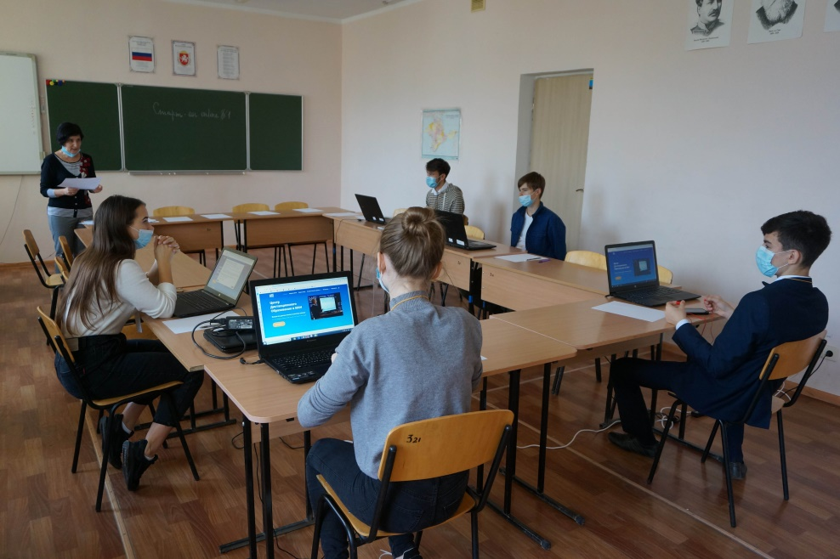
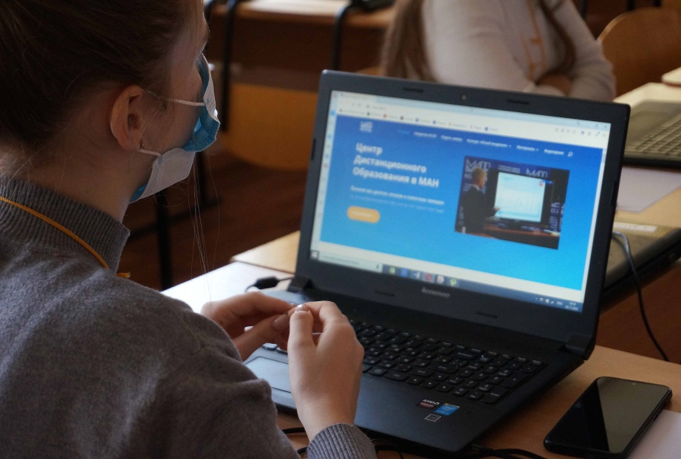
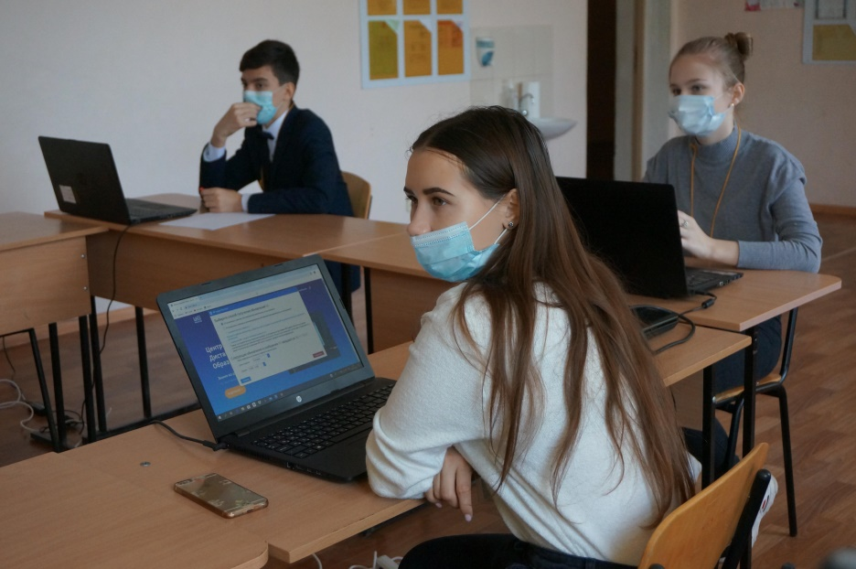
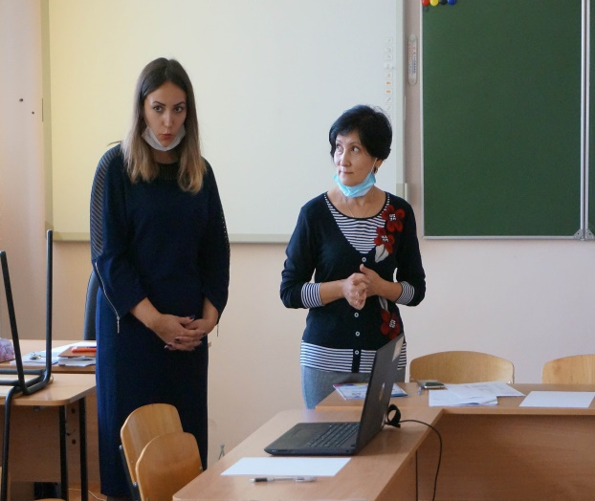
ДИСТАНЦИОННЫЙ КРЫМСКИЙ ФОРУМ ТАЛАНТЛИВЫХ И ОДАРЕННЫХ ДЕТЕЙ «СТАРТ-АП ОНЛАЙН#1»

Slide 7
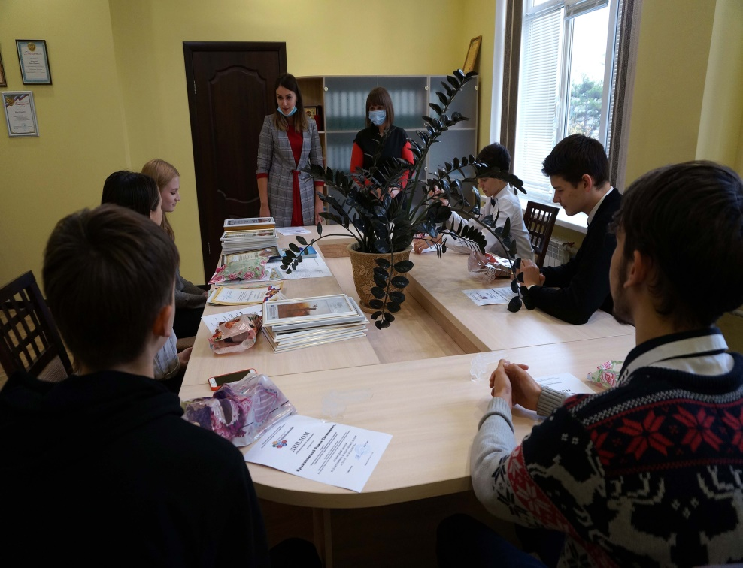
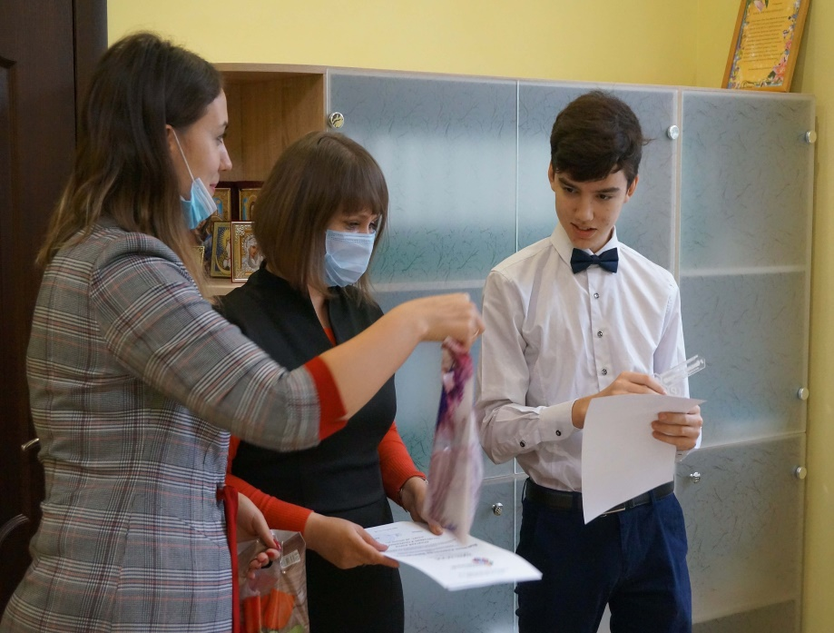
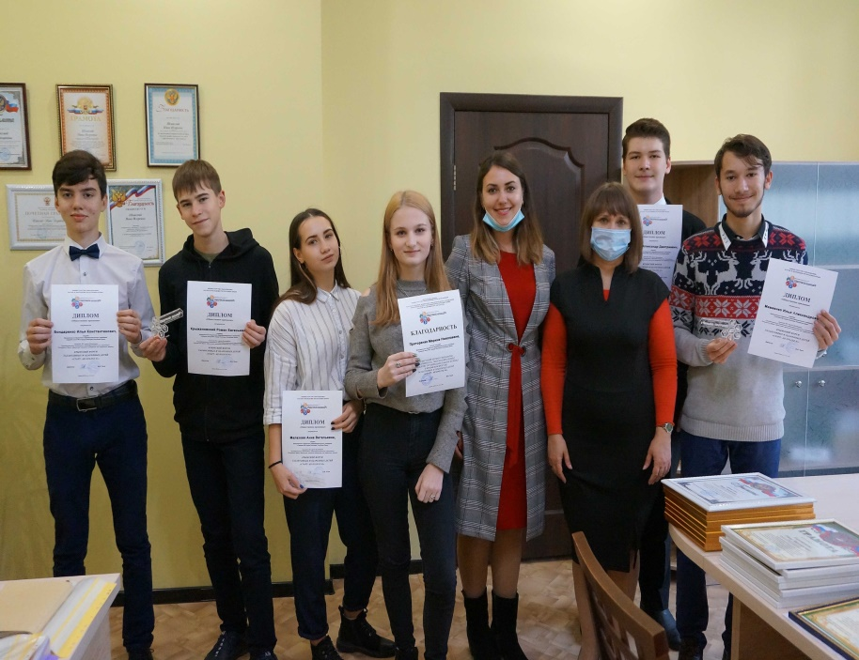
ИТОГИ ДИСТАНЦИОННОГО КРЫМСКОГО ФОРУМА ТАЛАНТЛИВЫХ И ОДАРЕННЫХ ДЕТЕЙ «СТАРТ-АП ОНЛАЙН#1»
Команда от города Евпатории заняла призовое место в номинации: «Общественное признание»

Slide 8

Участники I этапа Республиканского конкурса-защиты научно-исследовательских работ учащихся-членов Малой академии наук «Искатель» »
ФИО | Секция | Базовая дисциплина | Тема работы
Крайнов В. | История Роccии | Иcтория России | Смертная казнь от СССР до современной России. Мораторий за или против
Варченко Л. | Социология | История Роccии | Вещизм: проблема или особенность поведения
Терешкин Н. | Литературное творчество | Русский язык и литература | С(ОВР)ЕМЕNНЫЕ ЦЕННОСТИ
Рудейчук Д. | социология | История Роccии | Правовая характеристика возмещения вреда, причиненного несовершеннолетними. Условия ответственности
Касмынина С. | Иностранные языки | Английский язык | “THE CONCEPTOSPHERE OF WILLIAM SHAKESPEARE: THE VALUE DOMINANTS OF THE AUTHOR AND LYRICAL HERO”
Балабух Е. | Педагогика | История России | ПОЧЕМУ ВАЖНЫ УЧИТЕЛЬСКИЕ ДИНАСТИИ?
Бондаренко И. | Экономическая и социальная география | География | Проблемы и перспективы химической промышленности Республики Крым
Лысяков А. | Экономическая и социальная география | География | Проблемы и перспективы водоснабжения Республики Крым

Slide 9
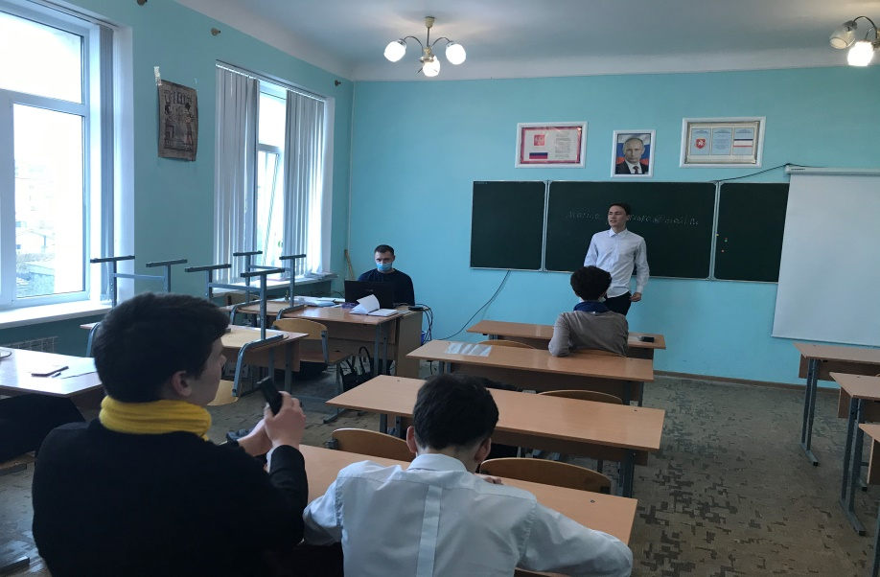
В ходе защиты работ, особое внимание направлено на:
1.Актуальность выбранной темы
2. Чёткость, постановка цели и задачи работы
3. Практическая значимость работы
4. Соответствие содержания работы заявленной теме
5. Наличие исследований, проведенных в ходе решения проблемы
6. Уровень изложения материала (логика изложения, доступность для понимания)
7. Глубина проработки материала (проведение анализа информационных источников для осмысления и отражения своего собственного понимания проблемы
8. Использование наглядности при представлении проекта
(таблицы, видеоматериалы, компьютерная программа, презентация, другое)
9.Соответствие выводов поставленным задачам
10.Ответы на вопросы (убедительность рассуждений)
11.Соблюдение регламента (до 5 минут)
Школьный этап защиты работ

